Slide 1

字符串类型
本讲大纲
1.使用本地字符串类型string
2.连接string字符串
3.比较string字符串
4.定义string类型数组
支持网站：www.mrbccd.com

Slide 2
使用本地字符串类型string
与标准输入输出流一样，引入string 类型数据需要添加相应的头文件和使用相应的名字空间标识。string类型所在的头文件是string.h，我们可以通过执行#include <string>命令让vs2010编译器链接它。
声明一个string变量，形式如下：
std::string s;
初始化string类型的变量有多种形式:
std::string s1(“字符串”);
std::string s2 = “字符串”;
std::string s3 = (3,’A’); //s3的内容为AAA
通过“[ ]”号可以对string字符串相应位置的字符进行访问和修改
【例10.19】 修改string字符串的单个字符
#include "stdafx.h"
#include <string>
#include <iostream>
using namespace std;
int main()
{
string s = "Good Morning!";
cout<<s<<endl;
cout<<"访问并修改第5个字符"<<endl;
s[4] = '!';
cout<<s<<endl;
return 0;
}

Slide 3
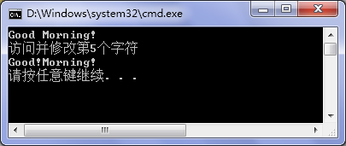
执行结果如图10.28所示。
图10.28 修改单个字符

Slide 4
连接string字符串
使用“+”号可以将两个string字符串连接起来。同时，string还支持标准输入输出函数：
【例10.20】 修改string字符串的单个字符
#include "stdafx.h"
#include <iostream>
#include <string>
using namespace std;
int main()
{
string str1 = "您好,";
string str2;
cout<<"请输入您的姓名:"<<endl;
cin>>str2;
str1 = str1+str2; //连接两个字符串
string str3 = "!明日科技为您服务。";
str1 += str3; //str1 = str1 + str3
cout<<str1<<endl;
return 0;
}

Slide 5
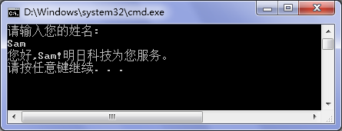
执行结果如图10.29所示。
图10.29 string类型的连接

Slide 6
比较string字符串
使用“>”、“!=”、“>=”等比较运算符可以比较两个字符串的内容。比较的方法是将两个sting字符串从头开始比较每一个字符，直到出现两者不一致。比较这两个不相同的字符的字面值，得出相应的结果。
【例10.21】 比较两个string字符串的大小
int main(int argc, _TCHAR* argv[])
{
string s1;
string s2;
cout<<"请输入两个字符串"<<endl;
cin>>s1;
cin>>s2;
if(s1 == s2)
{
cout<<"两个字符串相等"<<endl;
}
else if(s1>s2)
{
cout<<"第一个字符大于第二个字符串 "<<endl;
}
else
{
cout<<"第二个字符大于第二个字符串 "<<endl;
}
return 0;
}

Slide 7
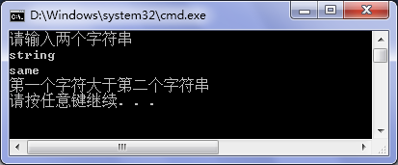
程序运行结果如图10.30所示。
图10.30 比较两个字符串
输入两个字符串sting和same。它们第二个开始出现不一致，’t’的ASCII码要大于’a’，所以“string” 大于“same”。

Slide 8
定义string类型数组
数组中存储的数据也可以是string类型的，如下：
【例10.22】 string类型的数组。
#include "stdafx.h"
#include <iostream>
#include <string>
using namespace std;
int main(int argc, _TCHAR* argv[])
{
string sArrary[5] = {"明日","科技","为","您","服务！！"};
string s=""; //空的string
for(int i = 0;i<5;i++)
{
s+=sArrary[i];
}
cout<<s<<endl;
return 0;
}

Slide 9
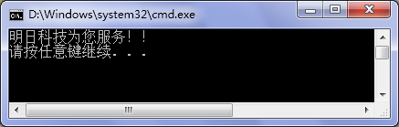
数组中储存了5个string对象，将它们拼接起来，如图10.31所示。
图10.31 string类型数组的拼接
string与字符串数组表示的都可以表示一段字符串。但它们有着很大的区别：
类别不同
字符串数组需要防范越界、结束符等问题，而string不需要
字符串可以通过地址的形式通过“=”赋值给string，但string不能直接赋值给字符串数组

Slide 10
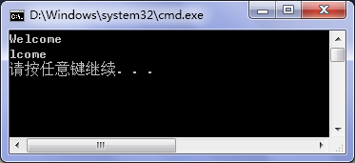
【例10.23】 用字符串数组给string类型数据赋值
#include "stdafx.h"
#include "stdafx.h"
#include <iostream>
#include <string>
using namespace std;
int main(int argc, _TCHAR* argv[])
{
char aArray[8] ="Welcome";
string s = aArray;
cout<<s<<endl;
s = &aArray[2];
cout<<s<<endl;
return 0;
string对象s通过aArray的数组名初始化为”welcome”，之后将aArray第3个元素的地址通过赋值符号“=”传递给s，输出结果如图10.32所示。
图10.32 字符串数组地址赋值于string

Slide 11
Thank you
还有什么疑问可以到www.mrbccd.com提出
也可以发送邮件到 mingrisoft@mingrisoft.com

